Slide 1
Overvåking av Oslofjorden i 2023
Louise Valestrand, André Staalstrøm og Anette Engesmo

Slide 2
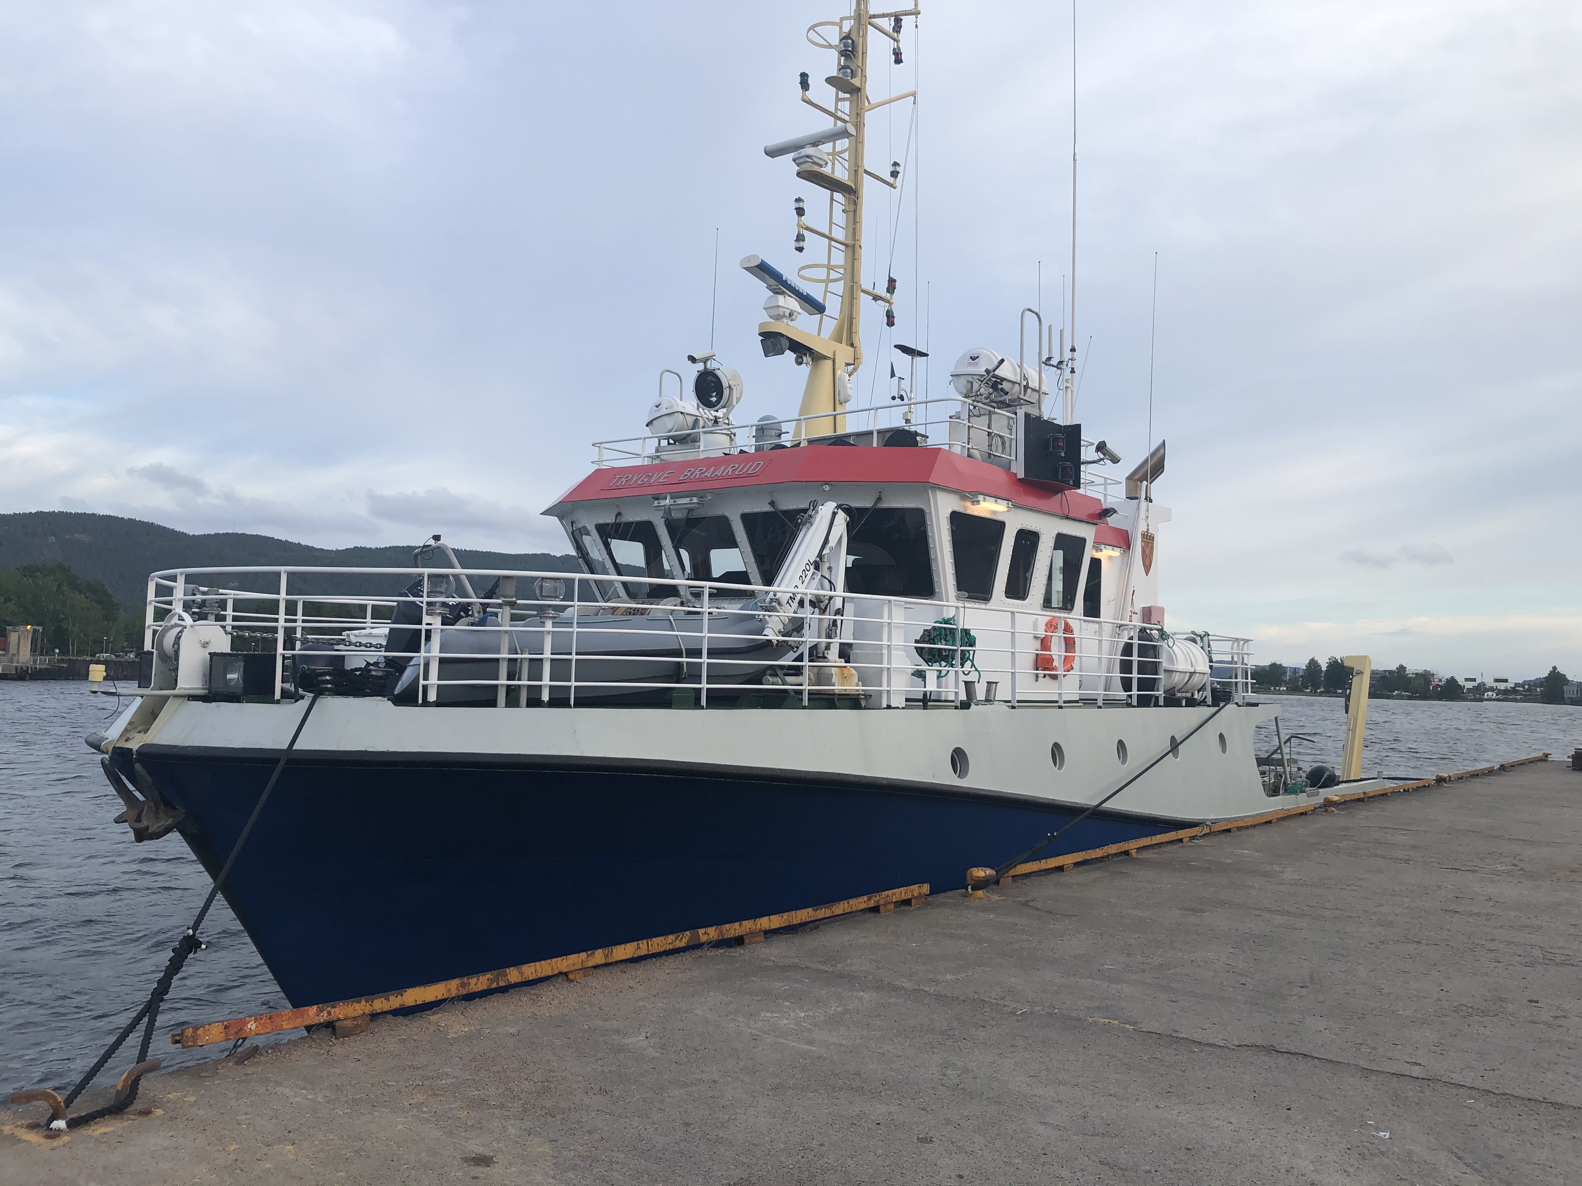
Overvåkning 2023
Dato | Type
03.01.2023 | Overflatetokt
05.01.2023 | FerryBox
25.01.2023 | FerryBox
08.02.2023 | FerryBox
16.02.2023 | Kombitokt
22.02.2023 | FerryBox
06.03.2023 | Overflatetokt
12.03.2023 | FerryBox
30.03.2023 | FerryBox og overflatetokt
11.04.2023 | FerryBox
12.04.2023 | Hovedtokt
26.04.2023 | Overflatetokt
27.04.2023 | FerryBox
05.05.2023 | FerryBox
31.05.2023 | FerryBox
05.06.2023 | Overflatetokt
08.06.2023 | FerryBox
14.06.2023 | Overflatetokt
28.06.2023 | Overflatetokt
04.07.2023 | FerryBox
11.07.2023 | Overflatetokt
12.07.2023 | FerryBox
18.07.2023 | FerryBox
26.07.2023 | Overflatetokt
10.08.2023 | Hovedtokt
13.08.2023 | FerryBox
23.08.2023 | FerryBox
29.08.2023 | Overflatetokt
04.09.2023 | FerryBox
11.09.2023 | Overflatetokt
20.09.2023 | FerryBox
25.09.2023 | Overflatetokt
04.10.2023 | FerryBox
23.10.2023 | Hovedtokt
30.10.2023 | FerryBox
07.11.2023 | FerryBox
21.11.2023 | Overflatetokt
29.11.2023 | FerryBox
07.12.2023 | FerryBox
14.12.2023 | Kombitokt
med UiOs FF Trygve Braarud
og FerryBox om bord MS Color Fantasy

Slide 3
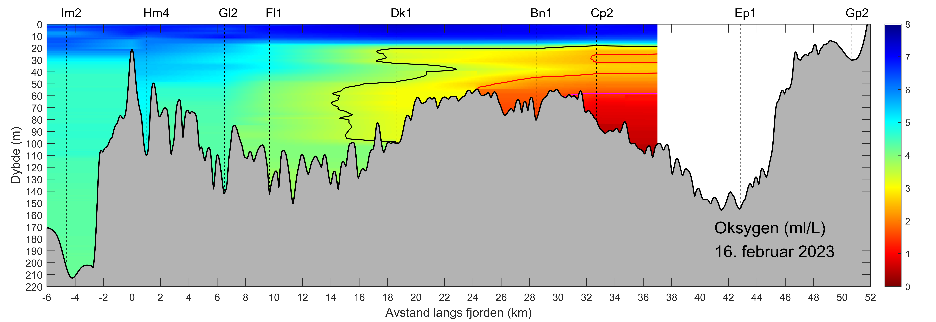
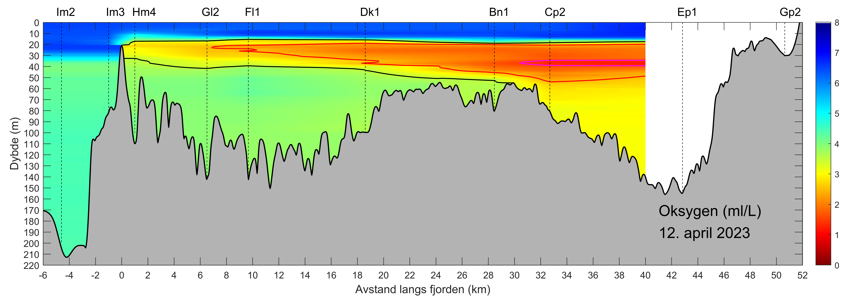
Dypvannsfornyelse i Bunnefjorden
I februar hadde det fortsatt ikke kommet inn nytt oksygenrikt dypvann i Bunnefjorden.
Det var is i Bunnefjorden, så det ble bare målt ned til 104 m dyp ved iskanten.
I april hadde det vært dypvannsfornyelse i Bunnefjorden. Det var fortsatt is i Bunnefjorden men vi kom lenger inn i Bunnefjorden og det var oksygenrikt vann på 150 m dyp. Tydelig oksygenminimum i mellomdyp pga. det gamle dypvannet som har kommet opp.
Indre Oslofjord - CTD 2023 (niva.no)

Slide 4
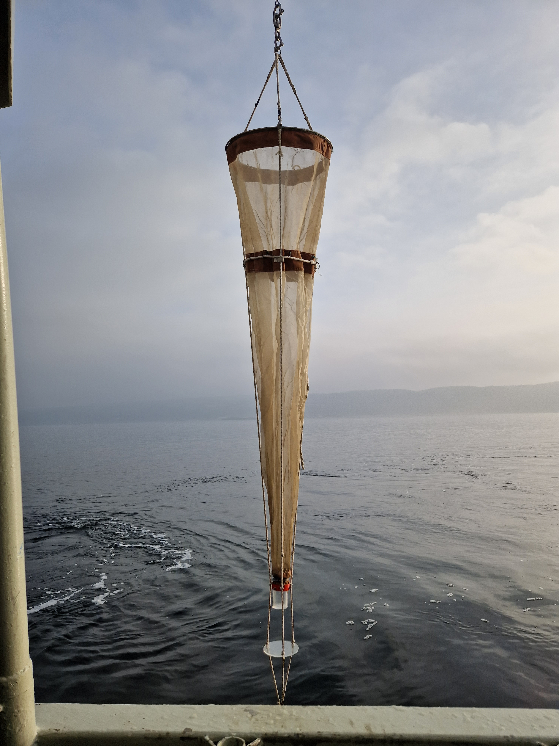
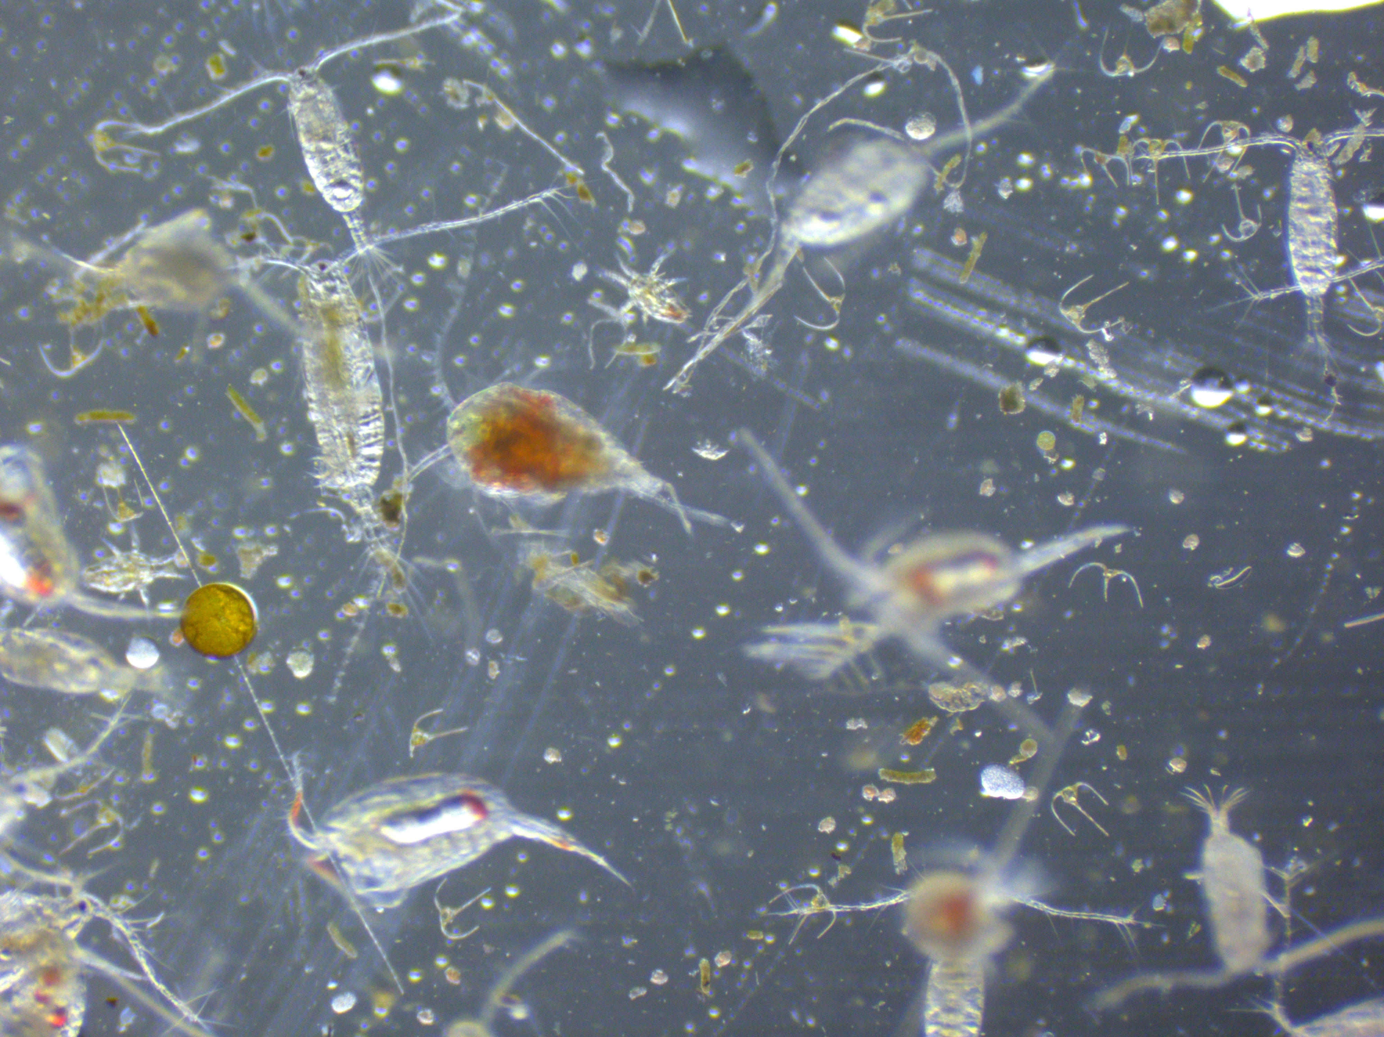
Dyreplankton
Foto: Even Sletteng Garvang

Slide 5
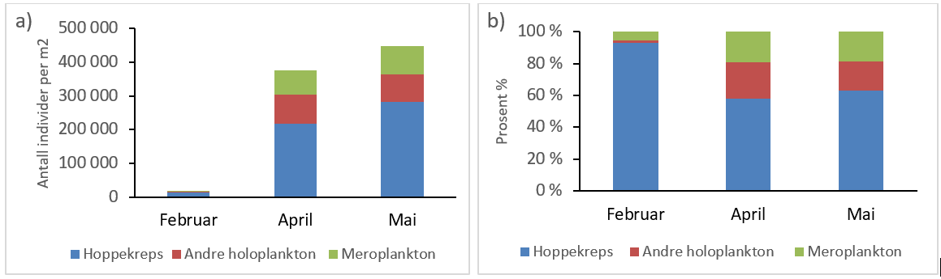
Dyreplankton fra Dk1 Steilene
Notes:
I februar var dyreplanktonsamfunnet dominert slektene og artene av hoppekrepsene Microcalanus spp., Oithona similis, Calanus spp. (voksne og coepodittstadier) og Triconia borealis samlet sett utgjorde de 78% av individene i dyreplanktonsamfunnet. I april dominerte arten og slekten Oithina similis, Calanus spp. (copepodittstadie) av hoppekreps og vannloppen Evadne normanii, Figur 3b), samlet sett utgjorde disse 37% av dyreplanktonsamfunnet. I mai dominerte copepodittstader av hoppekrepsslektene Oithona spp. og Temora sp. (trolig Temora longicornis) og vannloppen Evadne normanii totalt sett utgjorde disse artene og slektene 52% av individene i dyreplanktonsamfunnet. Artene og slektene som er oppgitt her er de som utgjorde >10% av individene i prøven for hver av prøvetakingsmånedene. Utfyllende tolkninger og resultater vil komme i hovedrapporten

Slide 6
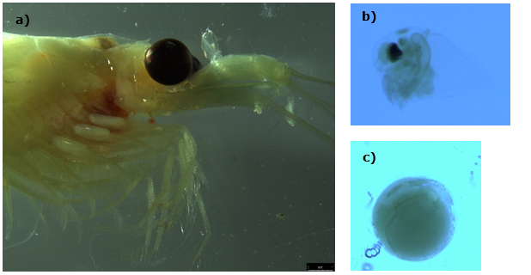
Dyreplankton fra Dk1 Steilene
Bilder av dyreplankton tatt i stereolupe fra stasjon Dk1 Steilene i Indre Oslofjord
a) Norsk storkrill, Meganyctiphanes norvegica b) vannloppen Evadne normanii c) fiskeegg
Notes:
I februar var dyreplanktonsamfunnet dominert slektene og artene av hoppekrepsene Microcalanus spp., Oithona similis, Calanus spp. (voksne og coepodittstadier) og Triconia borealis samlet sett utgjorde de 78% av individene i dyreplanktonsamfunnet. I april dominerte arten og slekten Oithina similis, Calanus spp. (copepodittstadie) av hoppekreps og vannloppen Evadne normanii, Figur 3b), samlet sett utgjorde disse 37% av dyreplanktonsamfunnet. I mai dominerte copepodittstader av hoppekrepsslektene Oithona spp. og Temora sp. (trolig Temora longicornis) og vannloppen Evadne normanii totalt sett utgjorde disse artene og slektene 52% av individene i dyreplanktonsamfunnet. Artene og slektene som er oppgitt her er de som utgjorde >10% av individene i prøven for hver av prøvetakingsmånedene. Utfyllende tolkninger og resultater vil komme i hovedrapporten

Slide 7
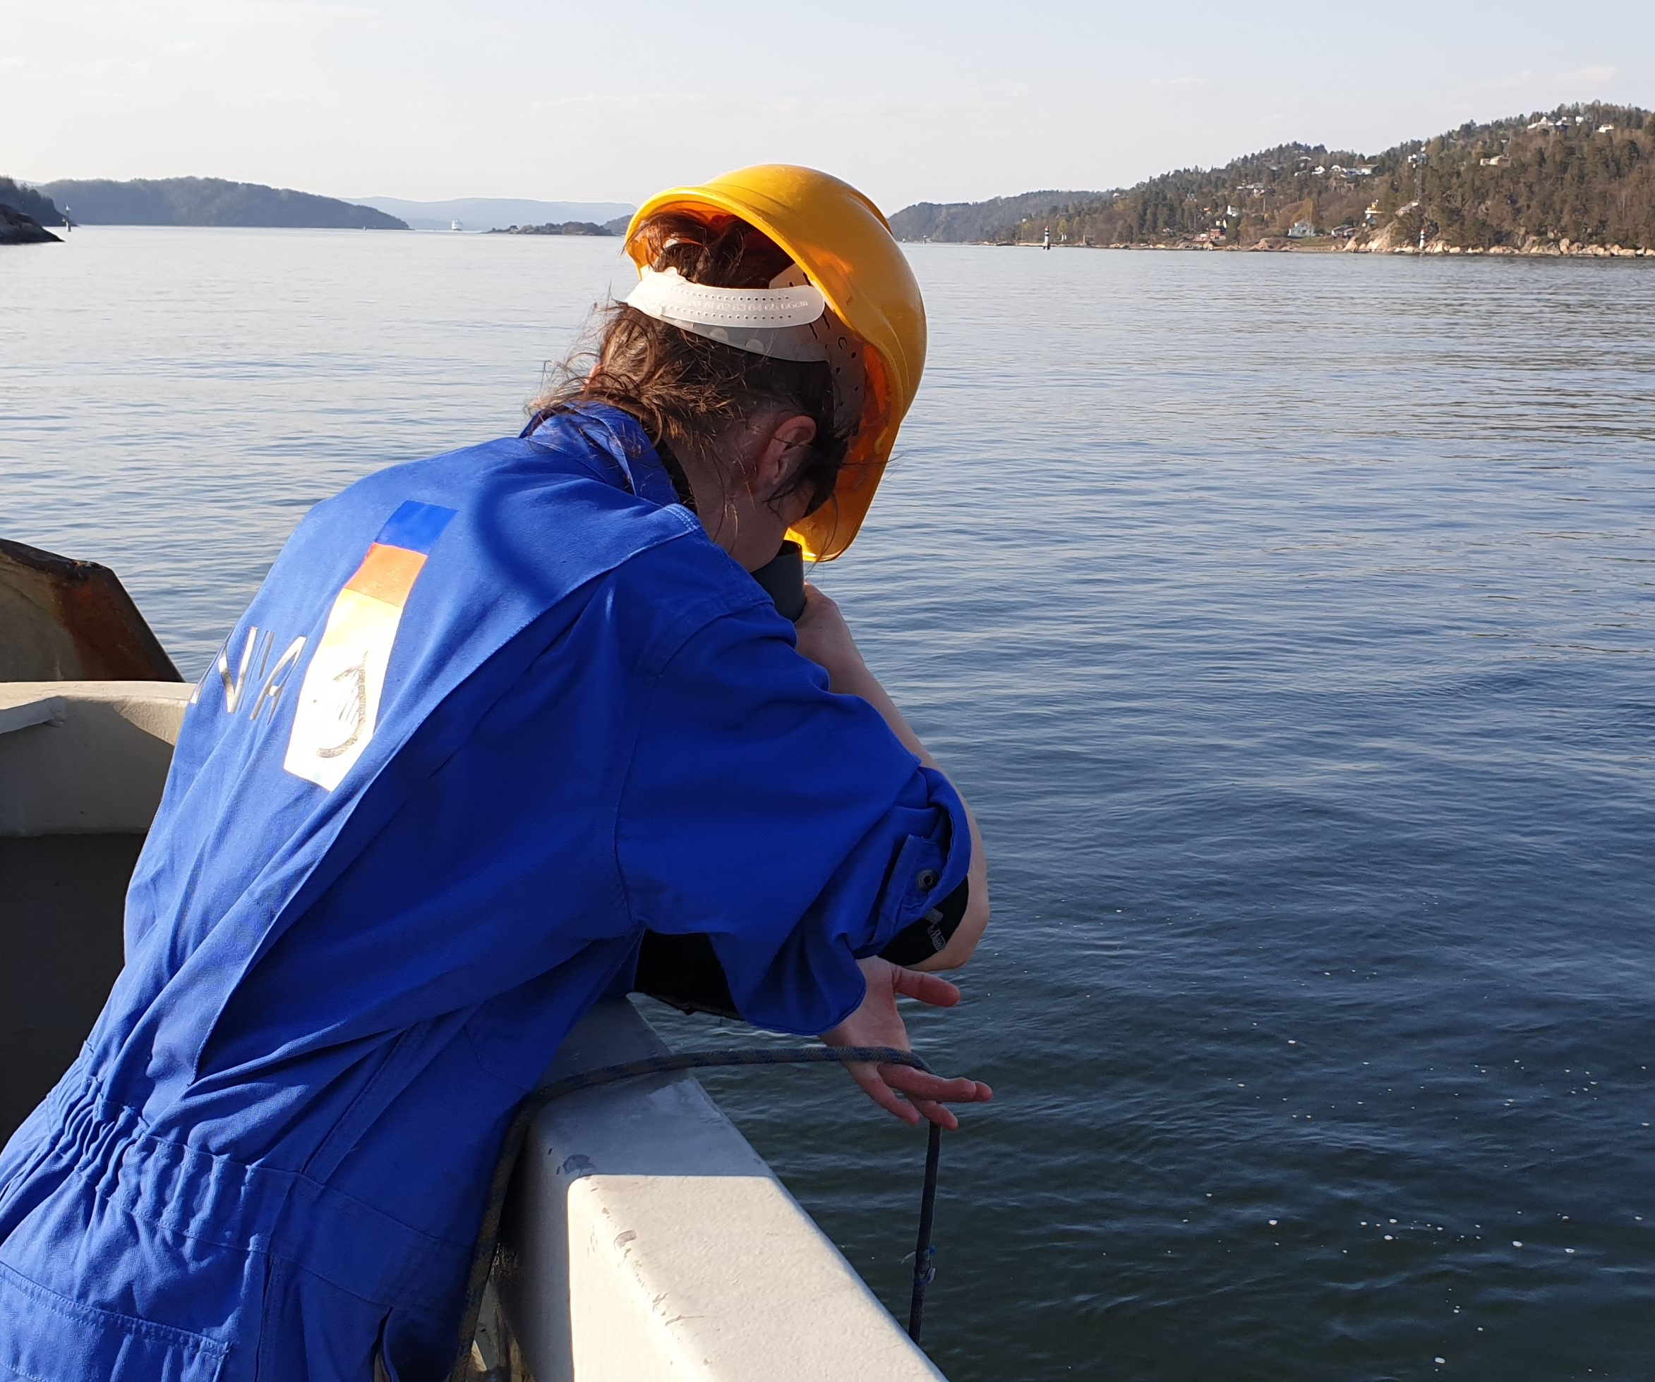
Sensommer med «Hans» og mye nedbør
Partikler
Næringsstoffer
Farget stoff
Ferskt vann
Foto: Anette Engesmo/NIVA
Notes:
Det har vært mye vær i 2023, noe som har ført med seg mye ferskvann til fjorden. Men hva er egentlig problemet – er ikke vann vann?
Vann er vann, men det vannet som kommer med elvene har andre egenskaper enn det vannet som allerede er i fjorden.
Ferskvannet inneholder store mengder partikler og inneholder mye næringsstoffer, spesielt fosfor og silikat
Vannet inneholder farget stoff, som humusforbindelser og gulstoff, som gjør vannet mørkt og brunt
Det er ferskt, noe som påvirker saliniteten i fjorden
Dette påvirker fjorden vår, og dette kan vi si noe om fordi vi bedriver omfattende miljøovervåkning.

Slide 8
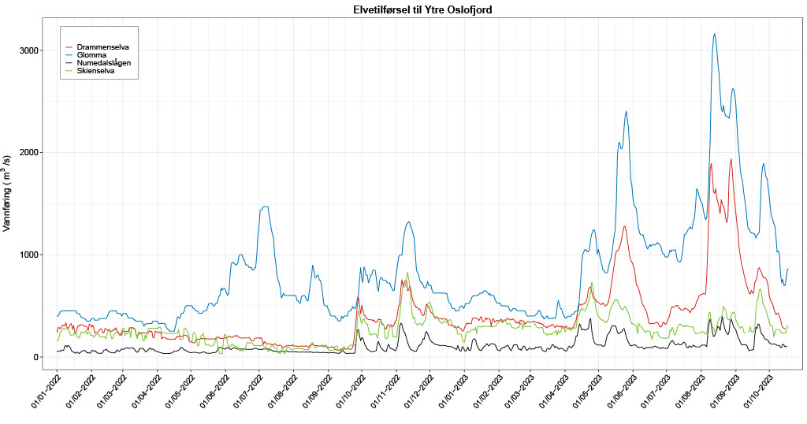
Vannføring i elvene
2022
2023
Hans
Mye regn
Mye regn
igjen
Data fra NVE
Notes:
Først vannføring!
Det er hovedsakelig fire store elver som sokner til Oslofjorden: Glomma, Drammenselva, Numedalslågen og Skienselva. Her ser vi vannføringen i disse elvene i 2022 og 2023 og som vi ser har det kommet mye ferskvann ned til fjorden.
(Data fra NVE)

Slide 9
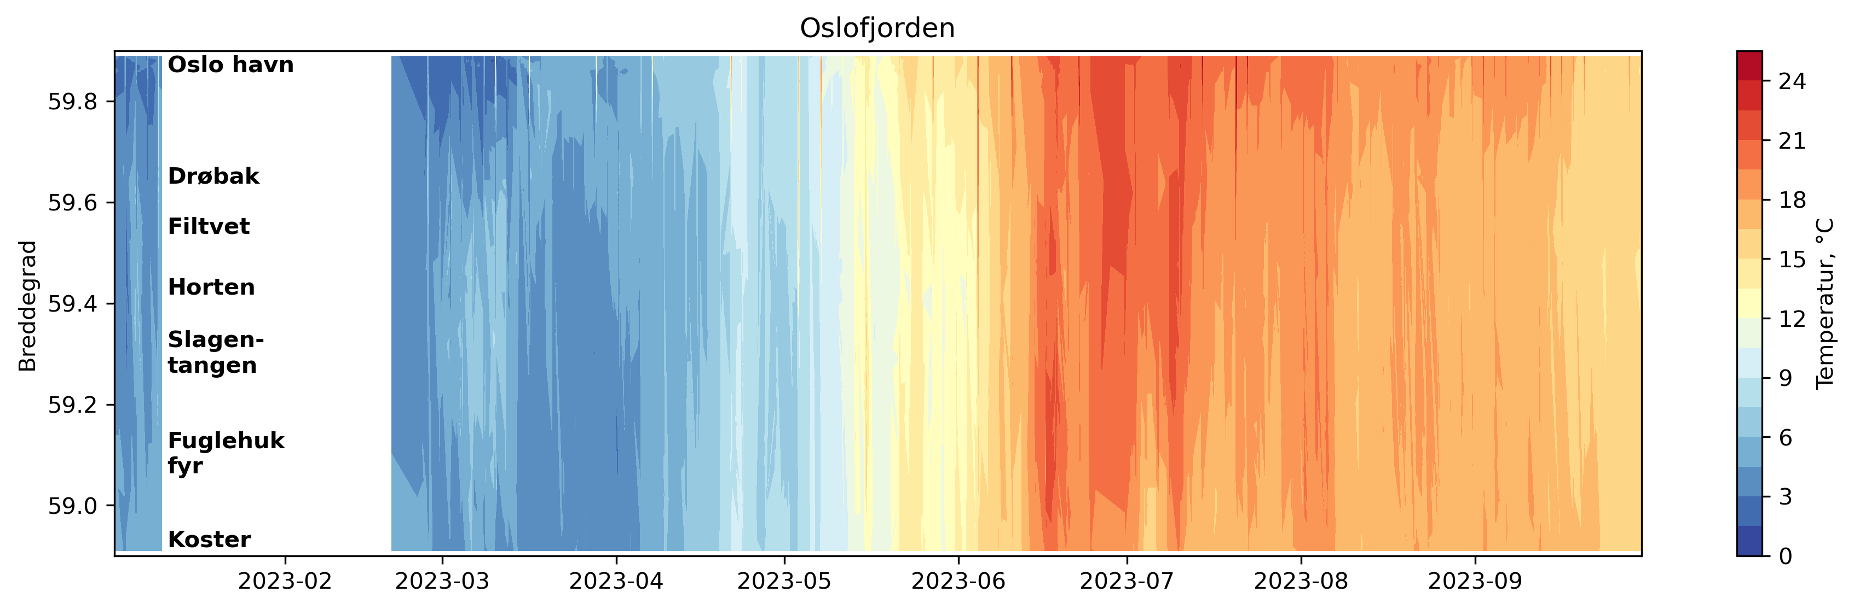
Temperatur
Varm sommer
Nedkjøling i forbindelse med Hans
Notes:
Vi begynner med temperatur. I dette plottet ser vi overflatetemperaturen i vannet langs ruta til Color Fantasy så langt i 2023. På Y-aksen har vi breddegrad, slik at dette plottet viser data fra Koster (nederst) til Oslo Havn (øverst). Selve målingene er presentert som en fargeskala på høyre side.
Det har vært en varm sommer, med flere perioder der temperaturen i vannet har vært oppe i 25 grader, også midt i fjorden som vi ser her.
I august ser vi en nedkjøling, sannsynligvis forårsaket av Hans
Normal nedkjøling av vannmassene utover høsten, selv om det holder seg relativt varmt for årstiden.

Slide 10
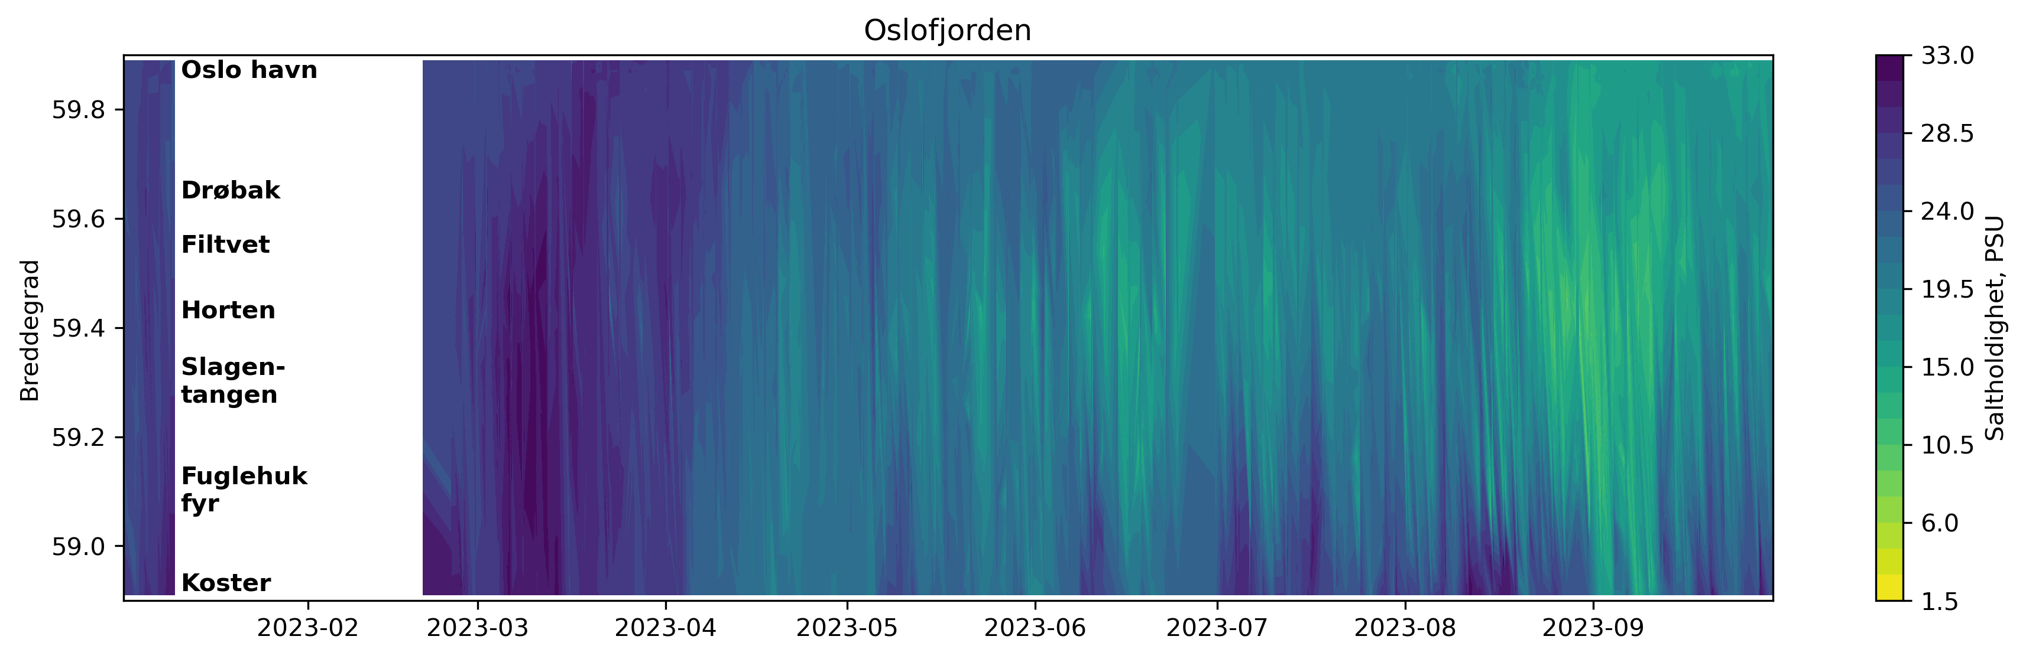
Salinitet
Normal salinitet
Vårflom og snøsmelting
Usedvanlig fersk fjord
Notes:
Her ser vi saltholdigheten, igjen presentert på samme måte. Den mørke blå fargen er full saltholdighet, som for Oslofjorden er rundt 33 PSU. Det er vanlig at vannet blir ferskere på vårparten, men det er veldig uvanlig at det er så ferskt som det er nå i oktober.

Slide 11
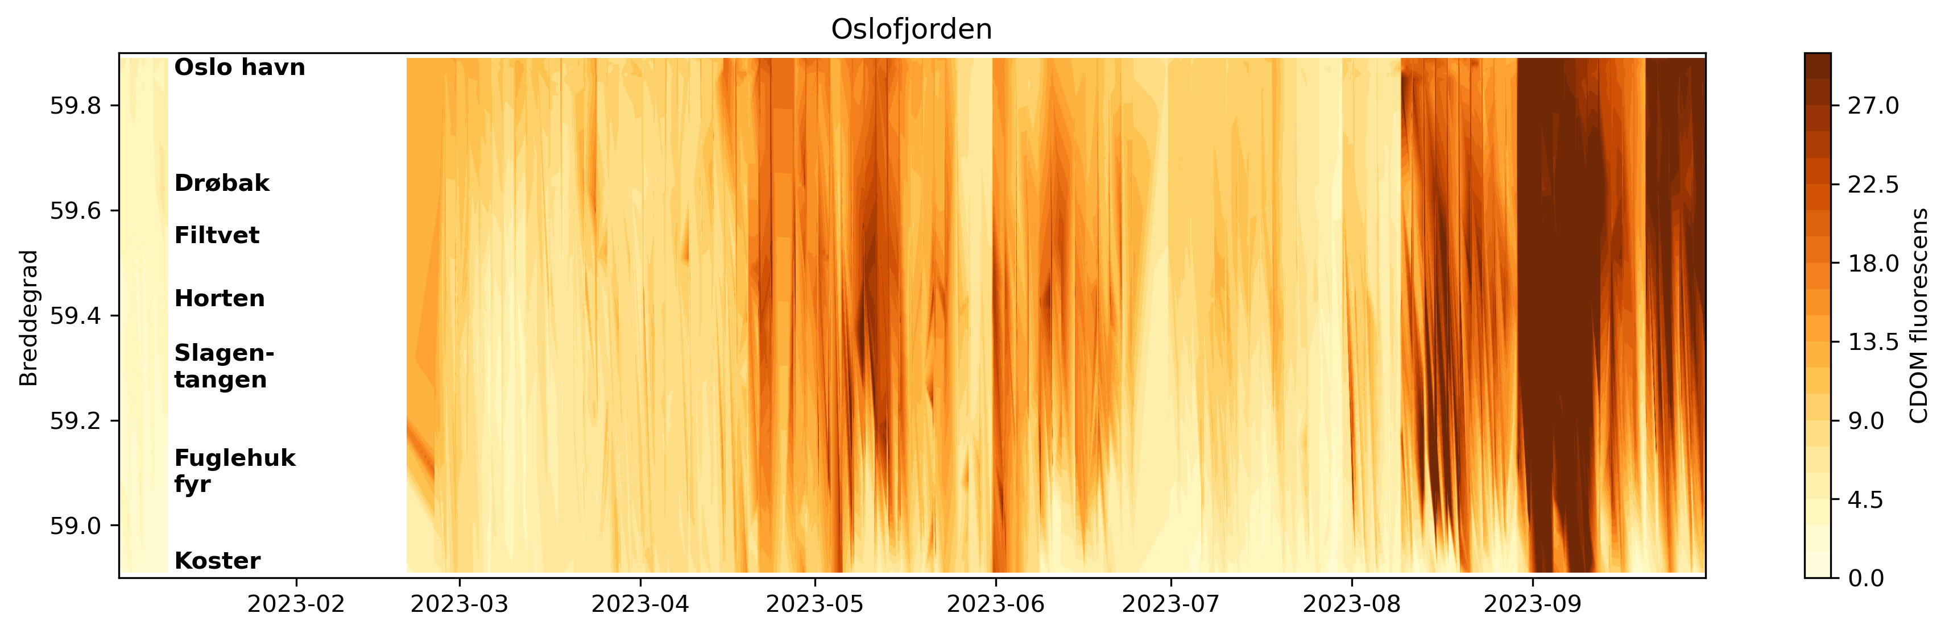
Farget stoff - cDOM
Vanlig økning på våren
Hans
Mye regn
Sommerperiode
Mye regn igjen
Notes:
Løst farget stoff i vannet, gjerne kalt gulstoff. Tilføres med ferskvann og i store mengder gjør det vannet brunt. Vi ser som vanlig en økning om våren, men det som er spesielt er de virkelig store mengdene av farvet stoff vi ser denne høsten.

Slide 12
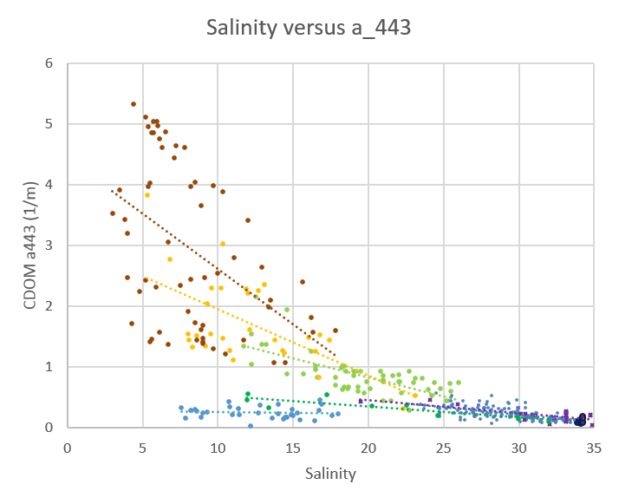
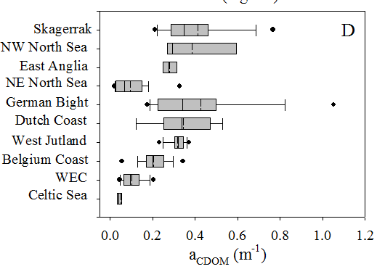
Farget stoff - cDOM
Glomma
Hvaler
Oslofjord
Nordsjøen
Herdla
Skagerrak
Erfjord
Lofoten
Tilstone, G., Rem sens. Envir. 2012, Sørensen et al 2017

Slide 13
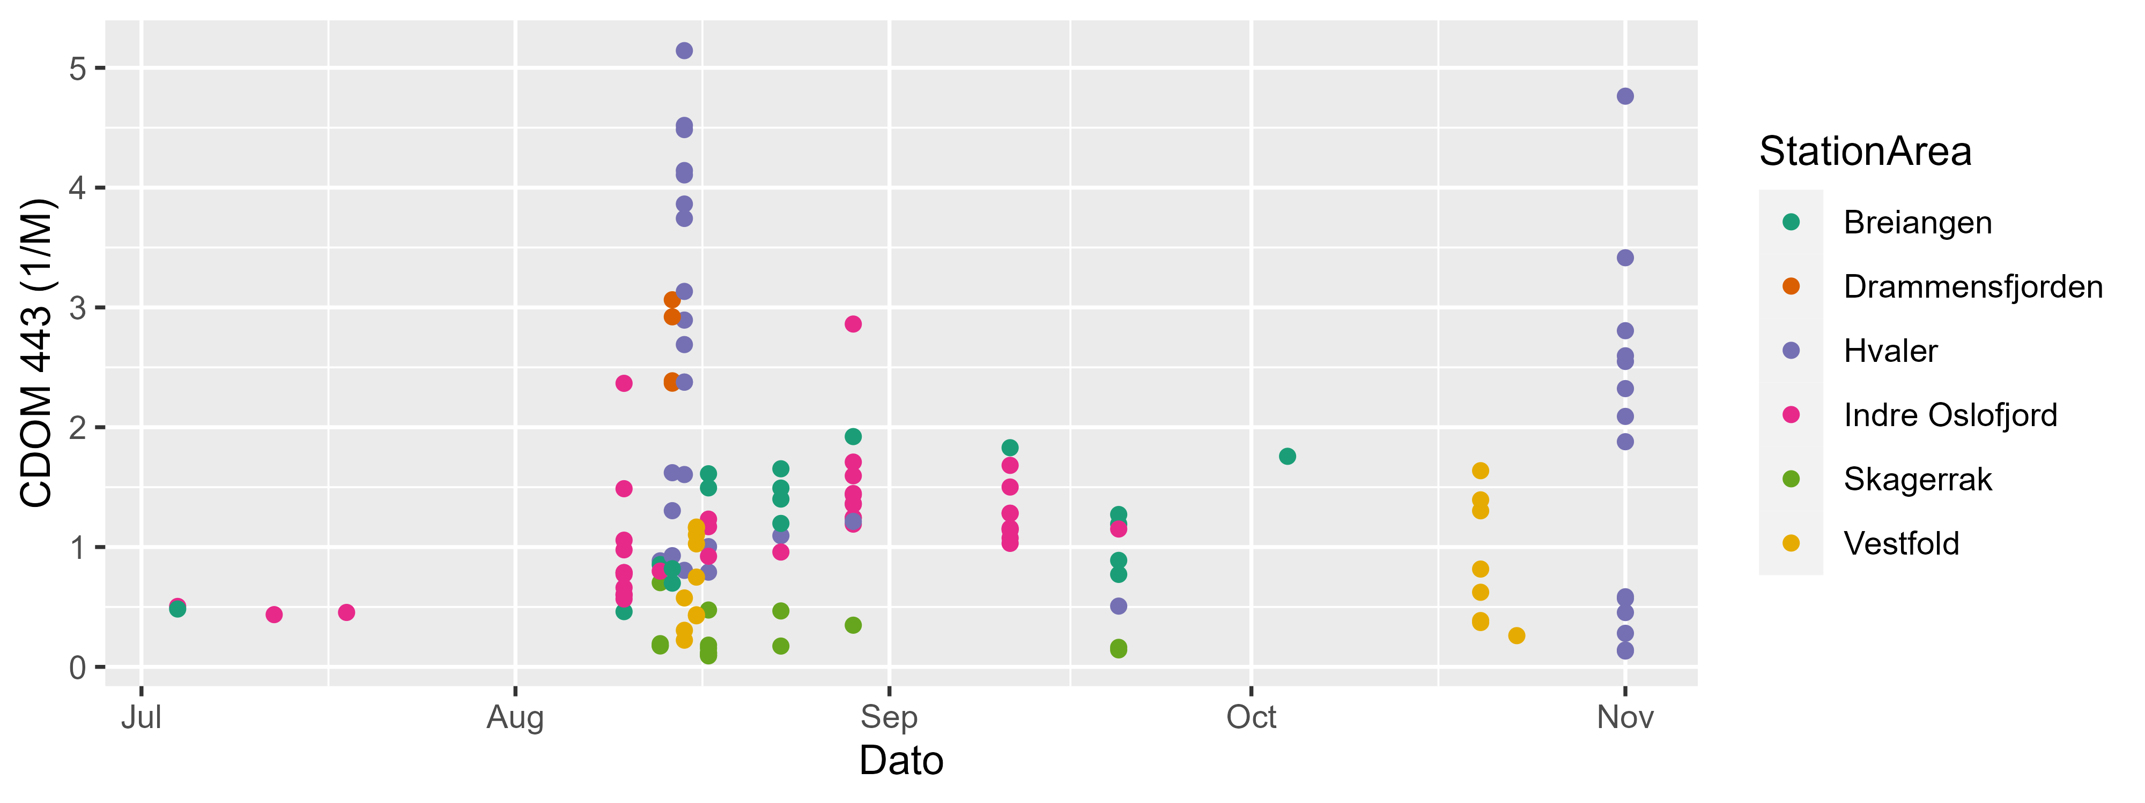
cDOM høyest i Hvaler området – på nivå med Glomma-verdier
Også høyere i Indre Oslofjord sammenliknet med tidligere observasjoner

Slide 14
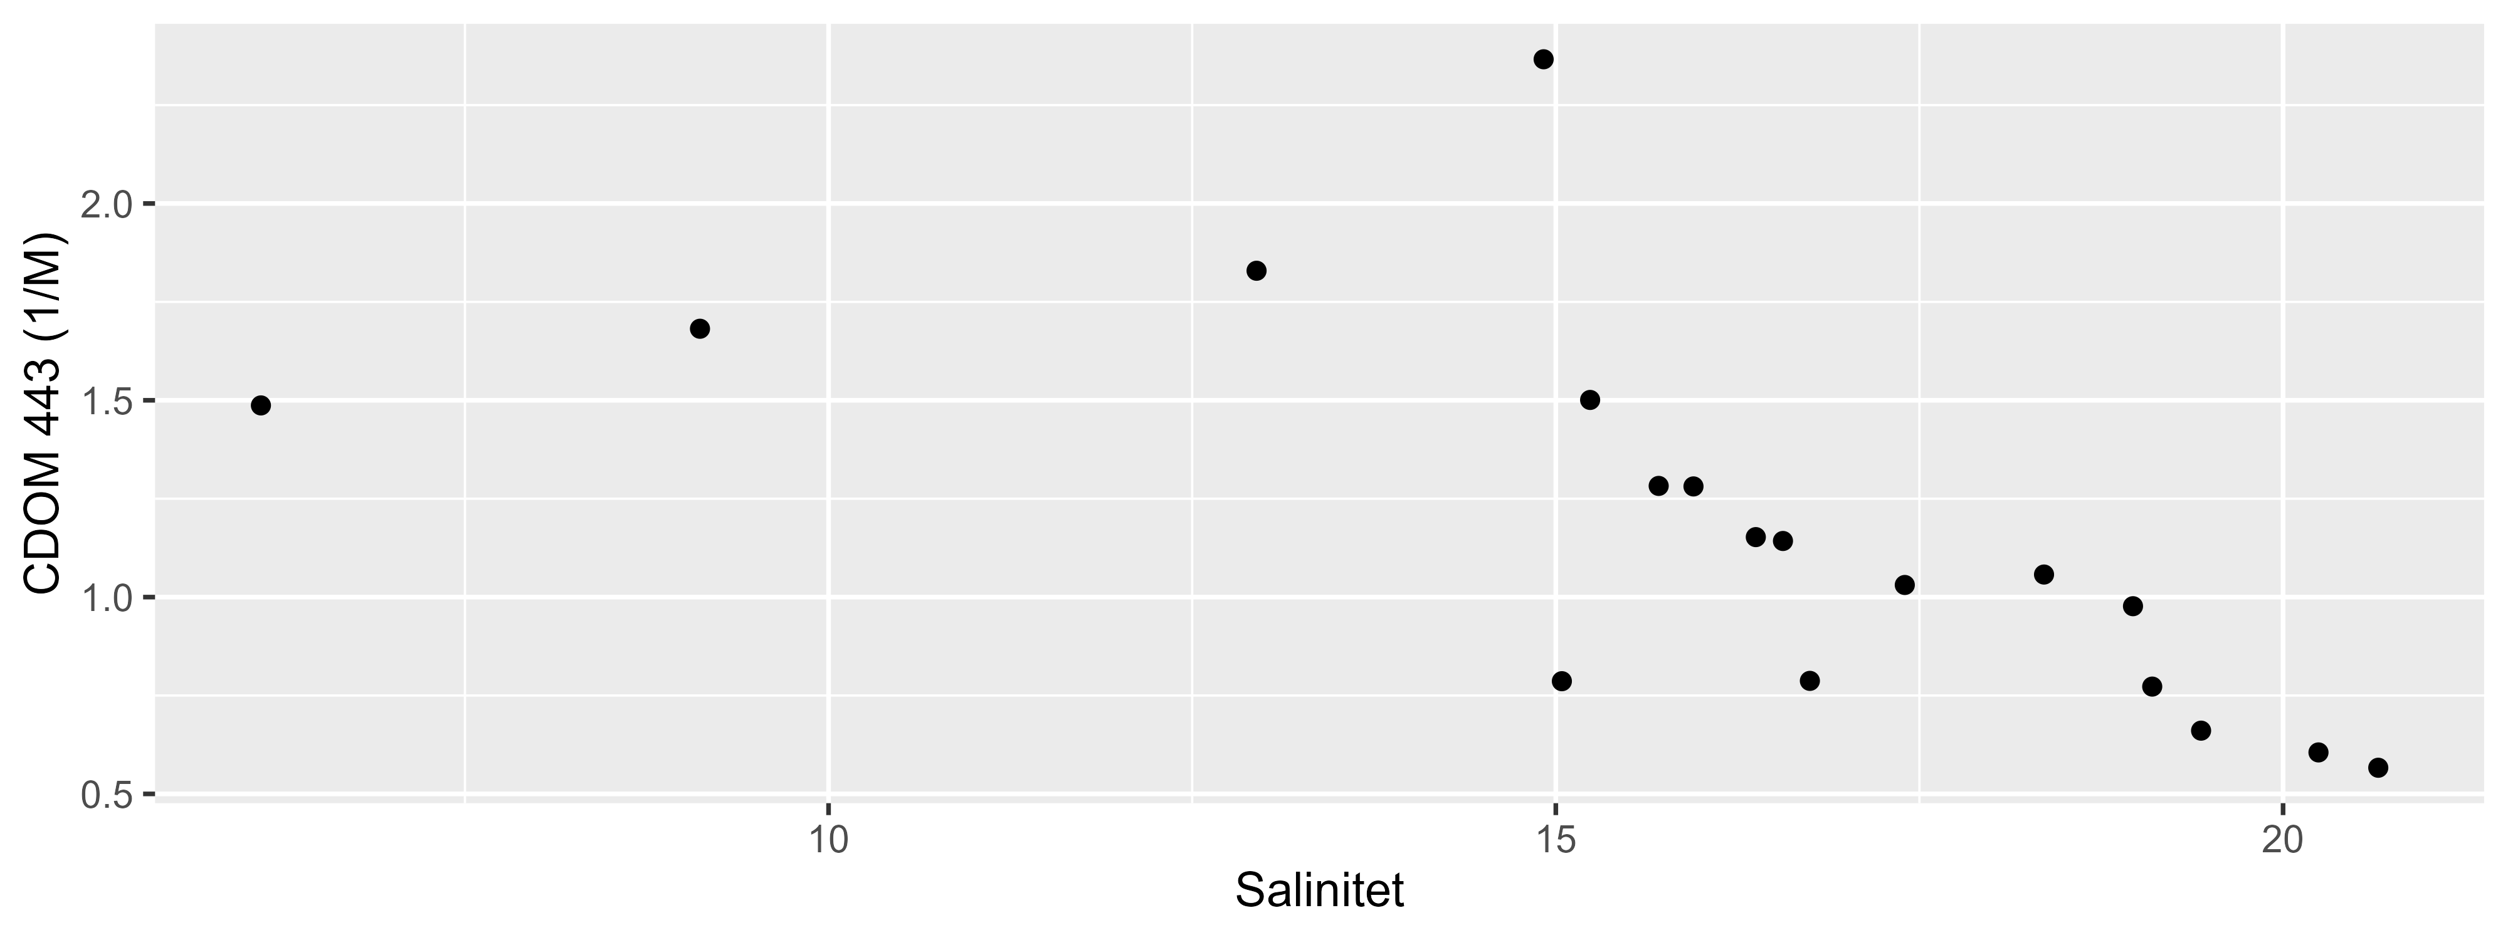
Plot av cDOM mot saltholdighet i Indre Oslofjord
  - Høyere cDOM ved lavere saltholdighet

Slide 15
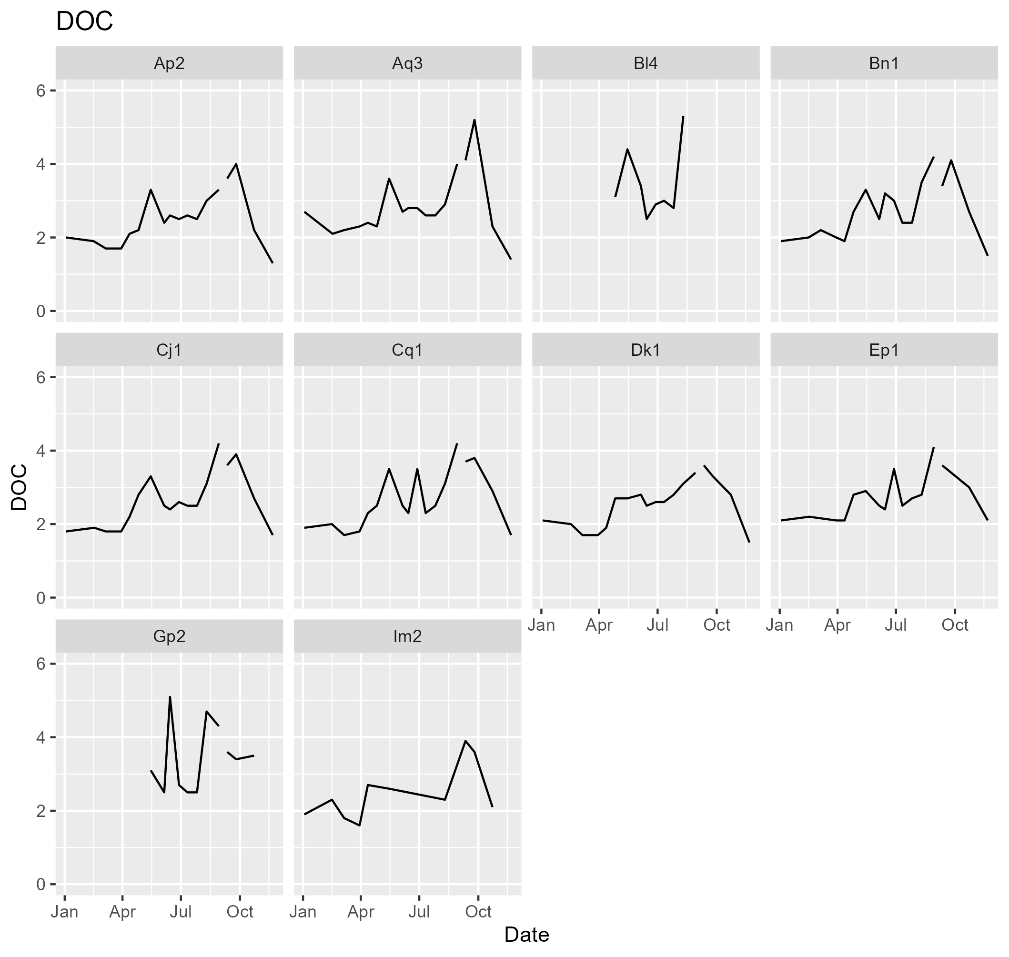
DOC fra utvlagte stasjoner
Forventet økning ved vår, men høyest ved flommen

Slide 16
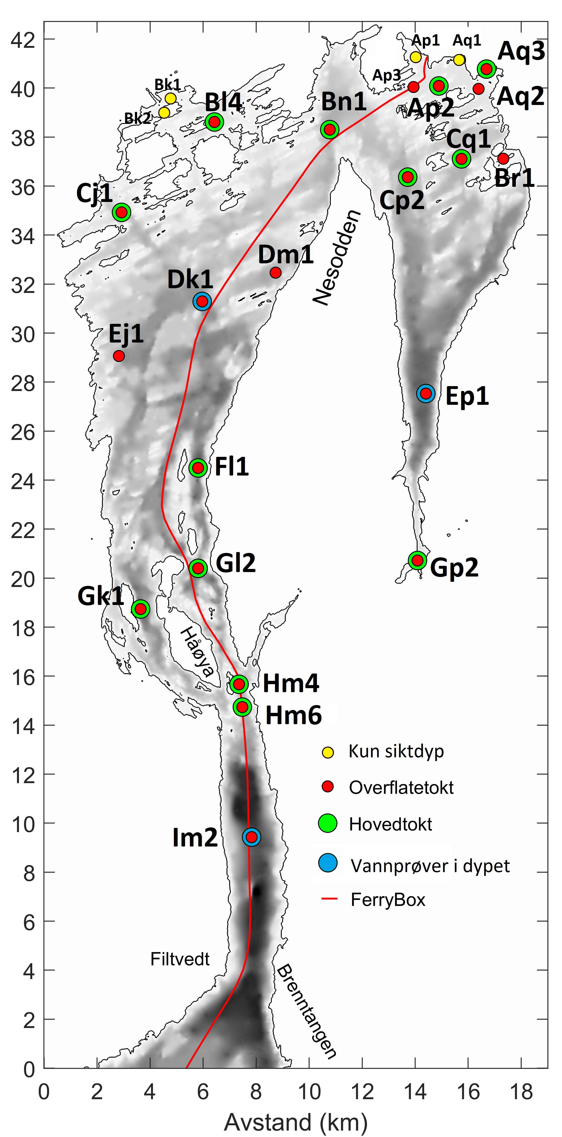
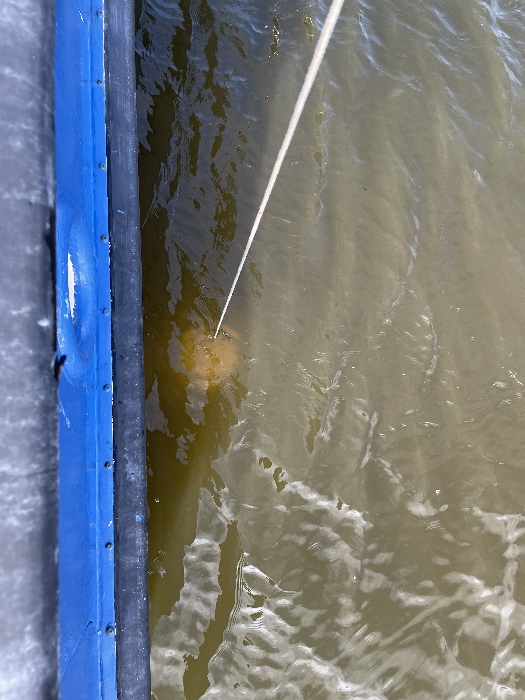
Hans ga dårlig sikt mange steder i fjorden. Dårligst sikt var det i Sandviksbukta med siktdyp på 1,8 m (se bilde). I tabellen vises siktdyp målt 10. august 2023.

Slide 17
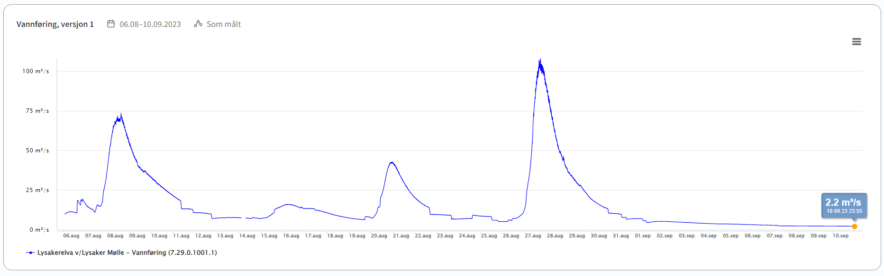
Men det var ikke uværet Hans som ga den største flommen i Indre Oslofjord.
Under Hans var vannføringen i Lysakerelva 68 m³/s, mens under styrtregnet 28. august var det 105 m³/s i vannføring.

Slide 18
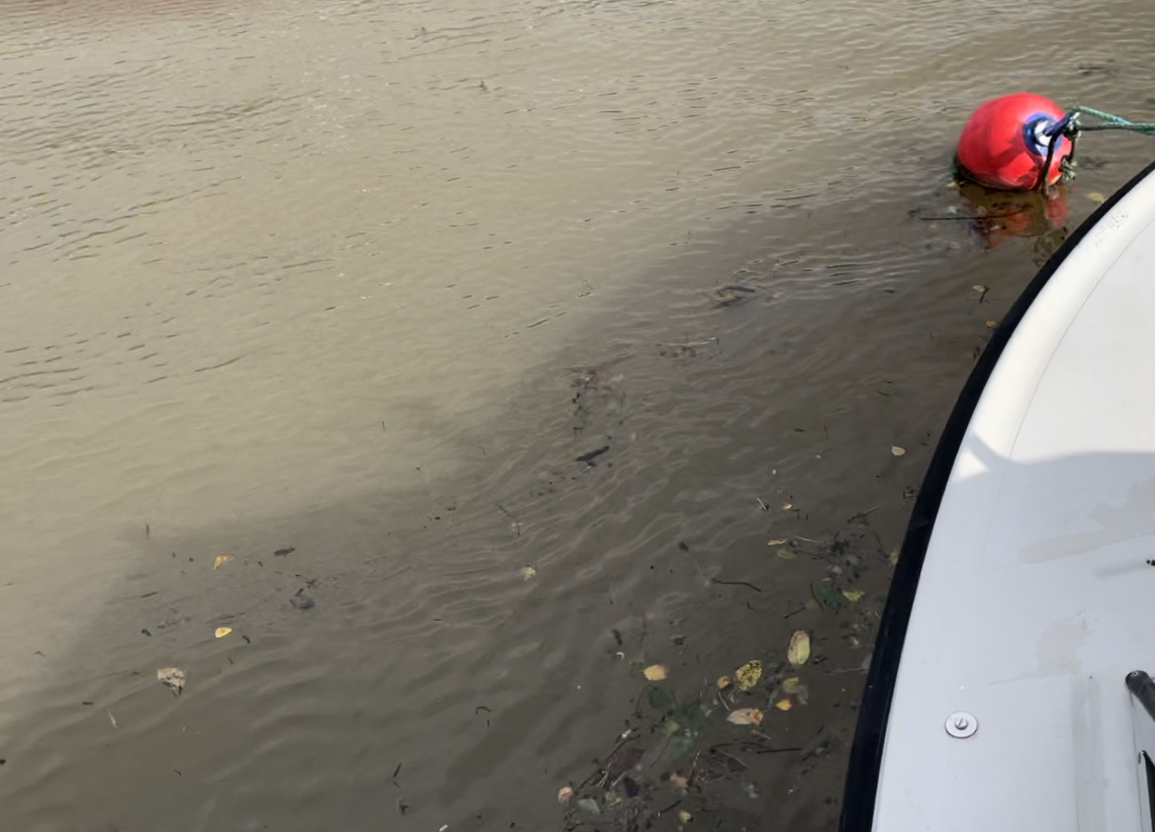
Paddehavet ved Ulvøya
27. aug 2023

Slide 19
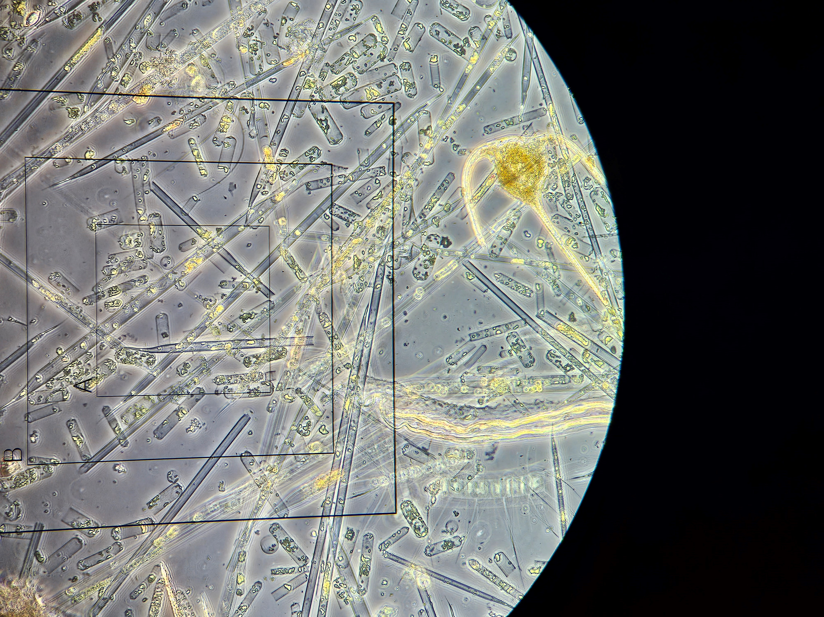
Planteplankton
Foto: Anette Engesmo/NIVA
Notes:
Den siste parameteren vi skal innom er planteplankton. Planteplankton er på mange måter gresset i havet, de nytter seg av løste næringssalter og sollys til å vokse – fotosyntese altså. På dette bildet ser vi hovedsakelig kiselalger som har blomstrer i indre Oslofjord nå i Oktober.

Slide 20
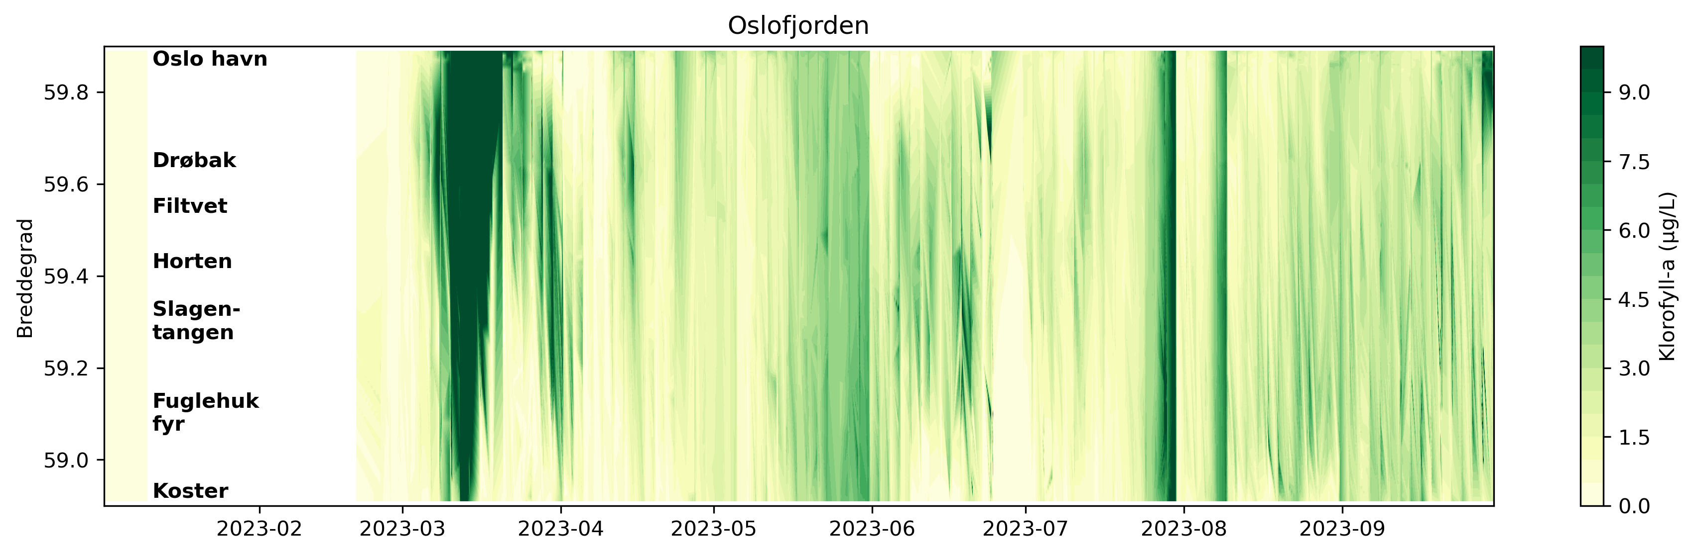
Planteplankton – klorofyll-a
Sommer-oppblomstring
Ny oppblomstring
Vår-oppblomstring
Anløp til nye oppblomstringer
Notes:
Planteplankton har en ganske definert årlig syklus i Oslofjorden.
En stor våroppblomstring som kommer i februar-mars, deretter en økning om sommeren og igjen en mindre oppblomstring om høsten. Det som er spesielt i år er mengden planteplankton, en oppblomstring avløser en annen og nå i oktober var det igjen anløp til en stor oppblomstring særlig i indre deler av fjorden.

Slide 21
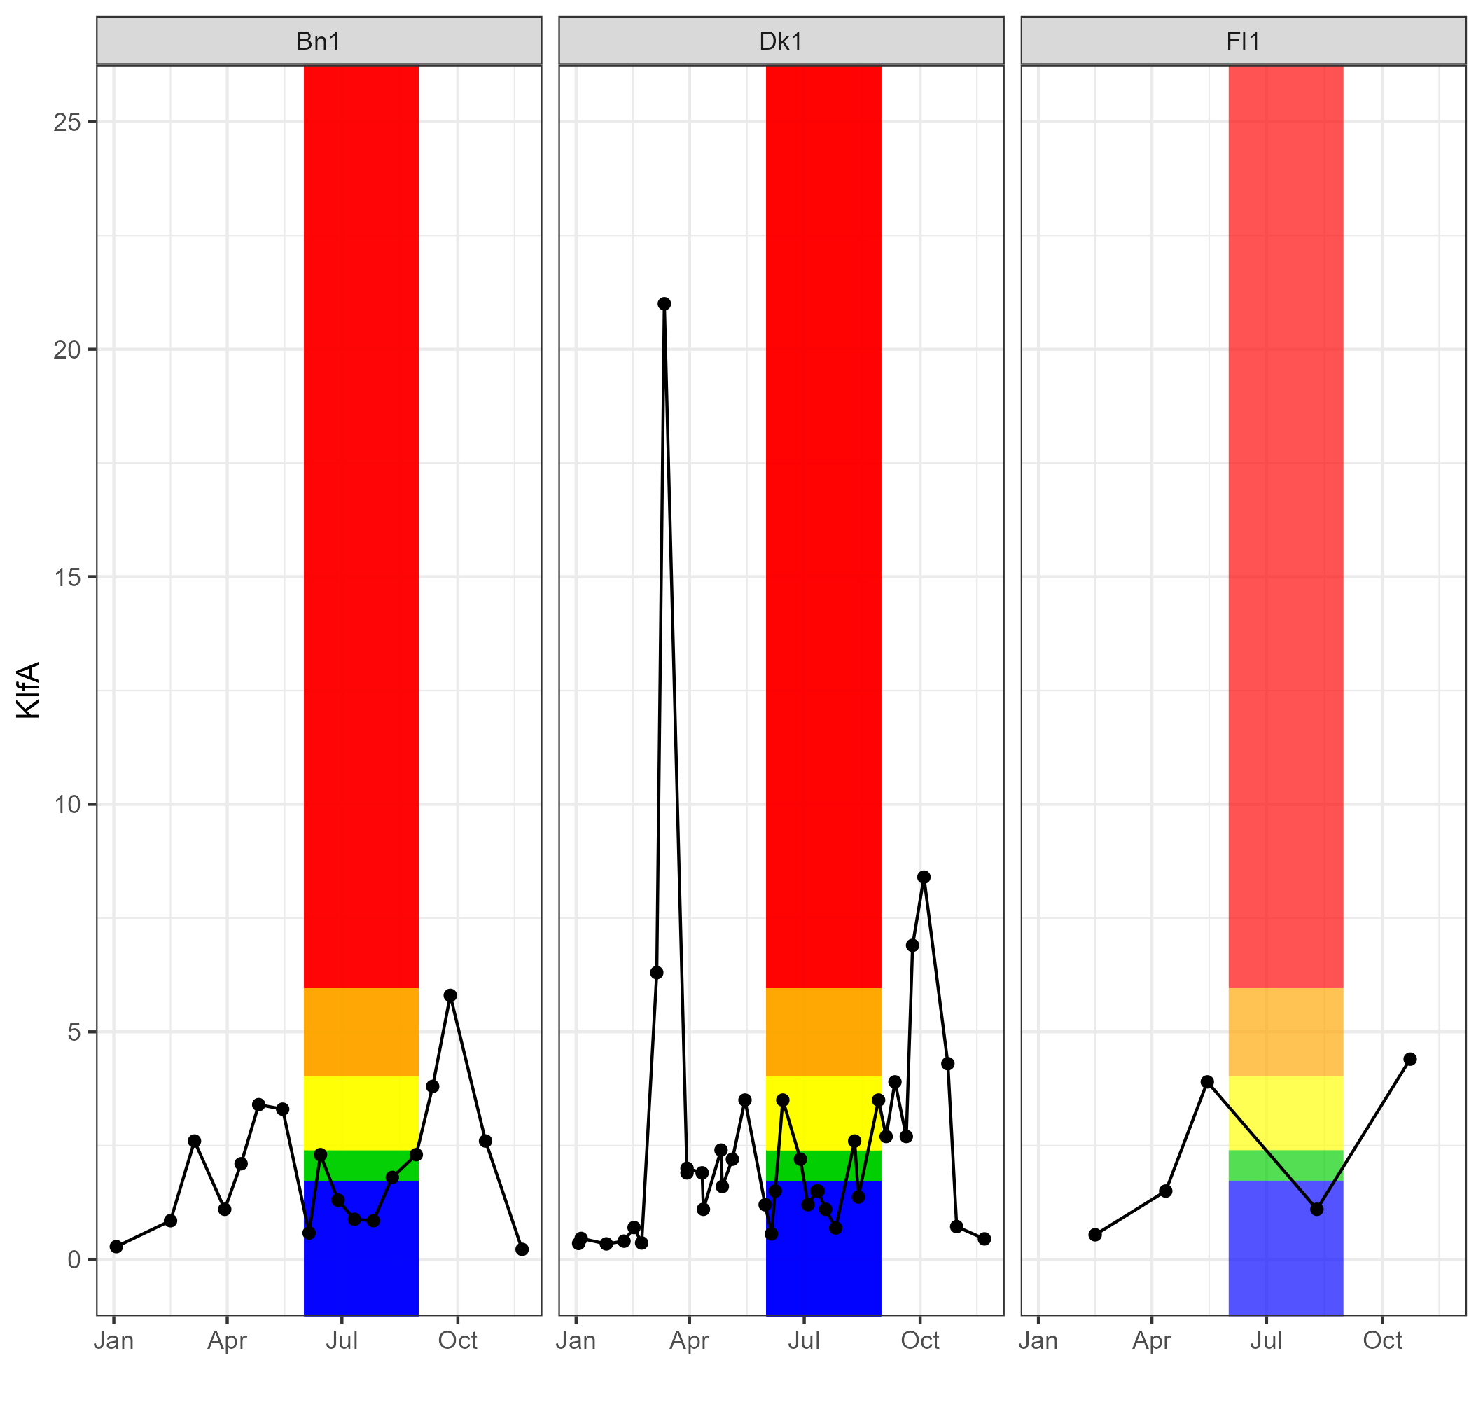
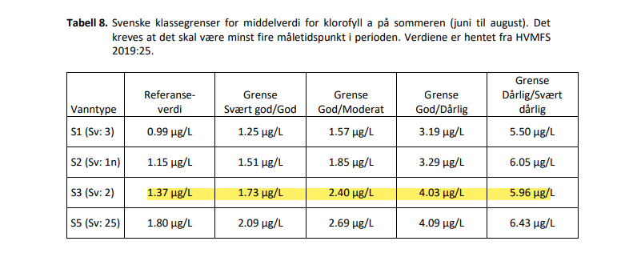
Klorofyll a 2023
Svært mye alger i 2023, med kraftig vår- og høstoppblomstring.
Bn – Lysakerfjorden
Dk1 – Steilene (fra FerryBox og hovedprogrammet)
Fl1 – Spro

Slide 22
Klorofyll a 2023
Svært mye alger i 2023, med kraftig vår- og høstoppblomstring.
Bn – Lysakerfjorden
Dk1 – Steilene (fra FerryBox og hovedprogrammet)
Fl1 – Spro

Slide 23
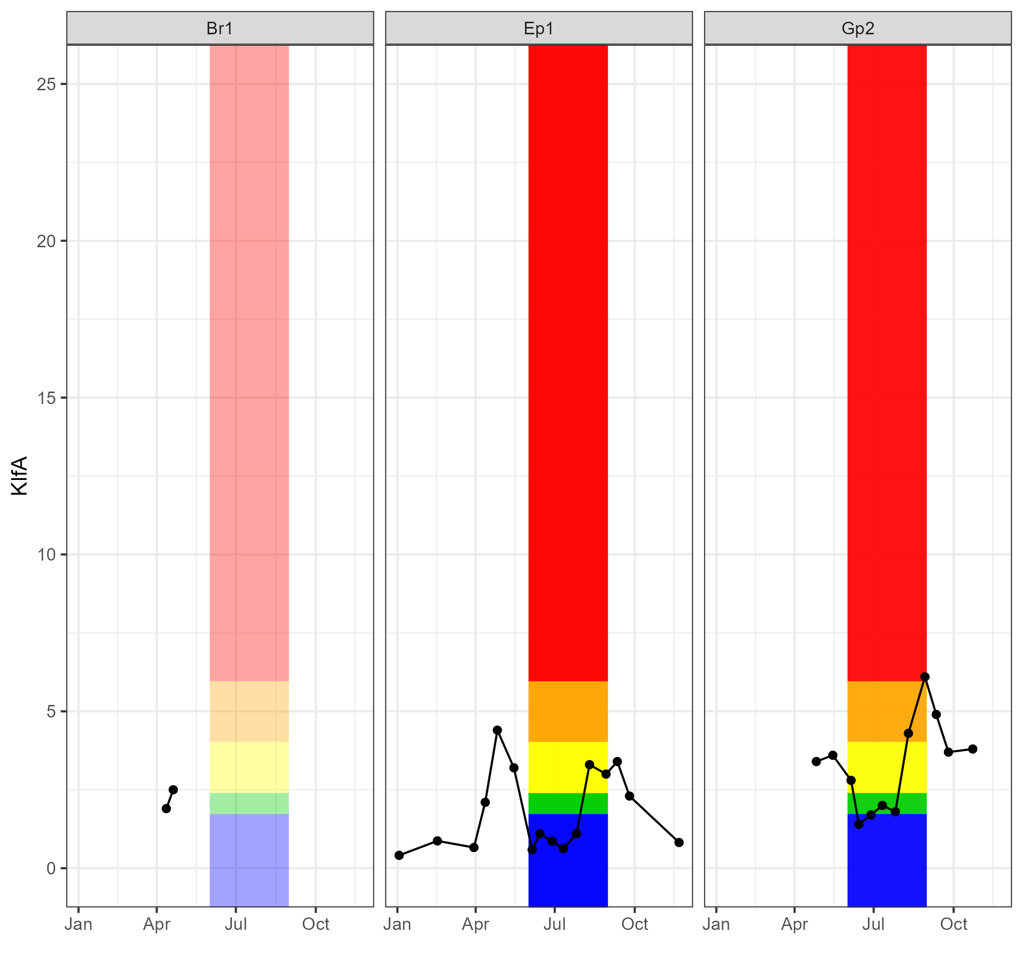
Klorofyll a 2023
Svært mye alger i 2023, med kraftig vår- og høstoppblomstring.
Br1 – Paddehavet
Ep1 – Bunnefjorden
Gp2 – Bunnebotten

Slide 24
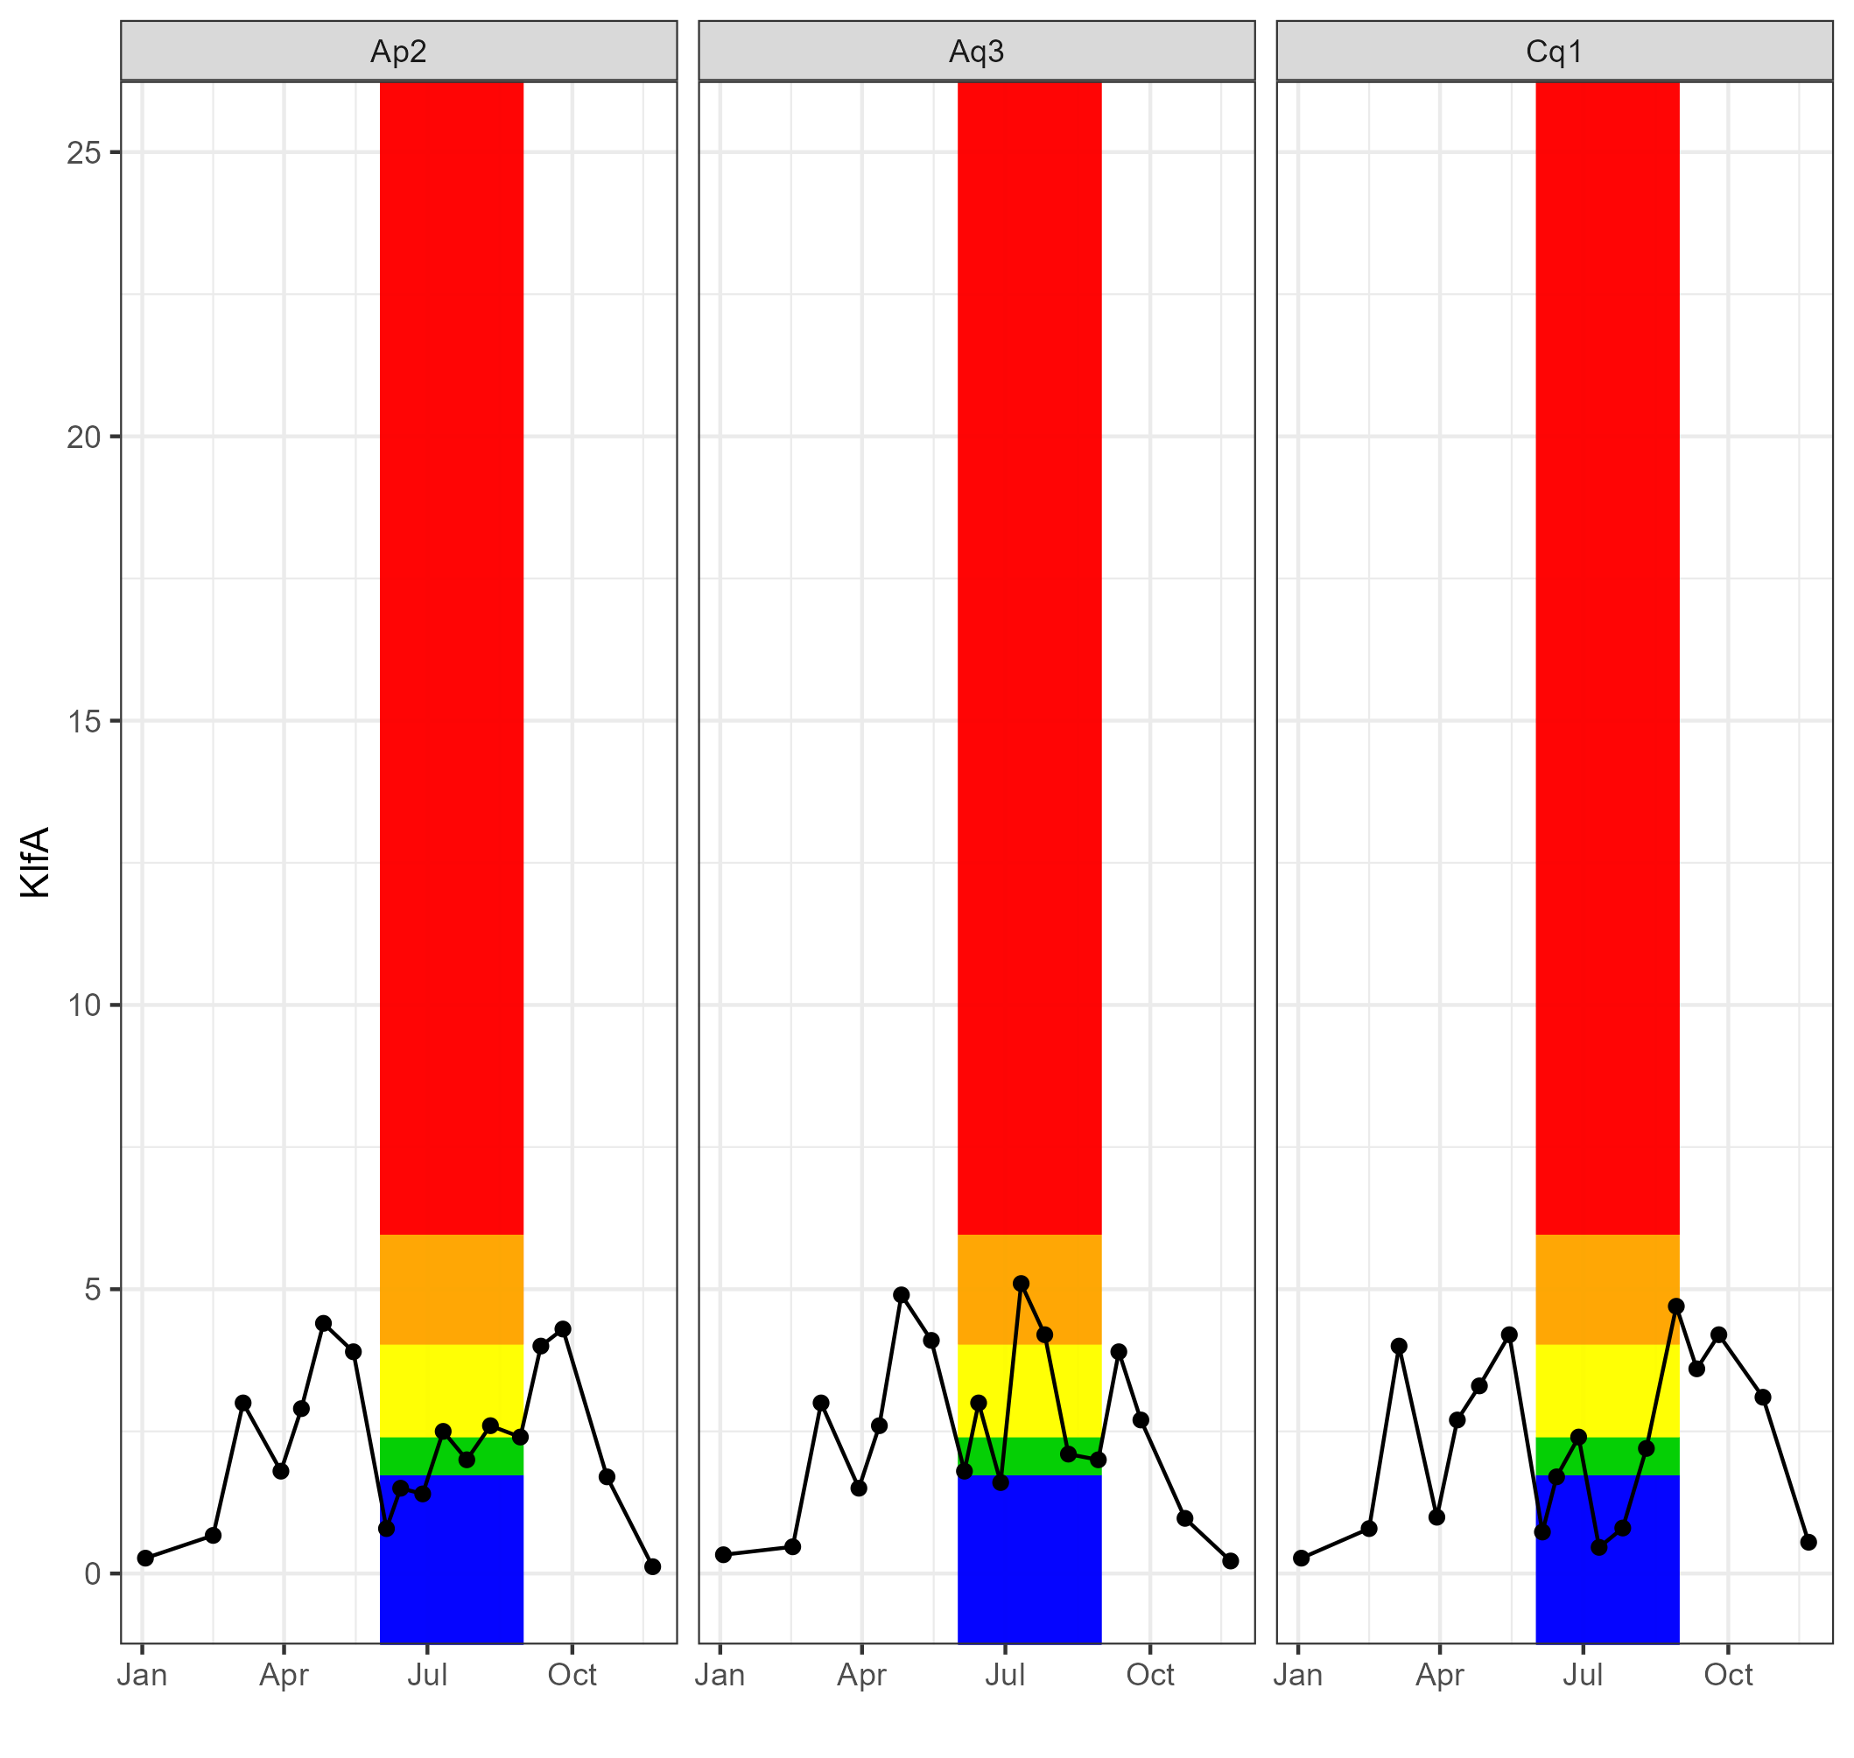
Klorofyll a 2023
Svært mye alger i 2023, med kraftig vår- og høstoppblomstring.
Ap2 – Kavringen
Aq3 – Bjørvika
Cq1 – Bekkelagsbassenget

Slide 25
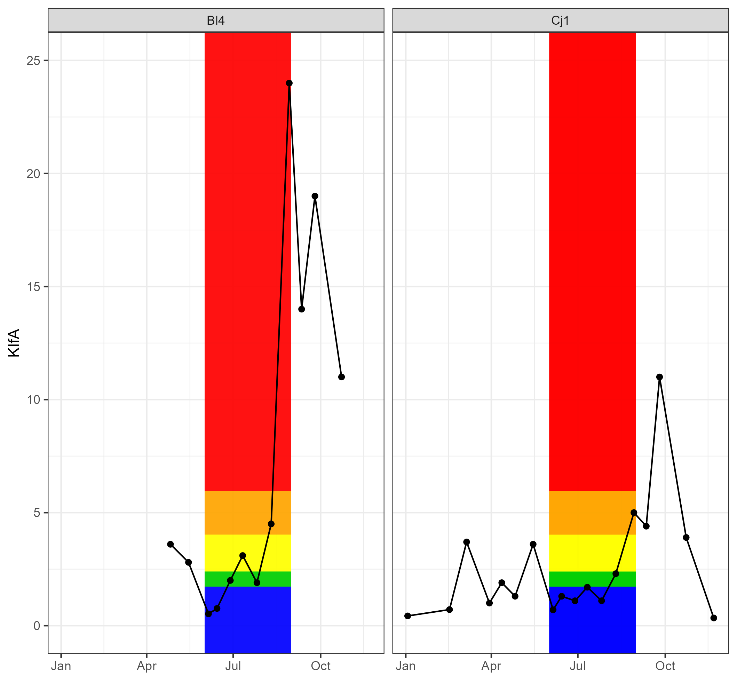
Klorofyll a 2023
Svært mye alger i 2023, med kraftig vår- og høstoppblomstring.
Bl4 – Bærumsbassenget
Cj1 – Holmenfjorden
Veldig mye planteplankton i dette området etter flommen. Høyeste registrering er på 24 µg/L klorofyll målt den 29.08 i bærumsbassenget

Slide 26
Vår 2023
~16 M celler/L av diverse Chaetoceros arter i mars, hovedsakelig C. socialis

Slide 27
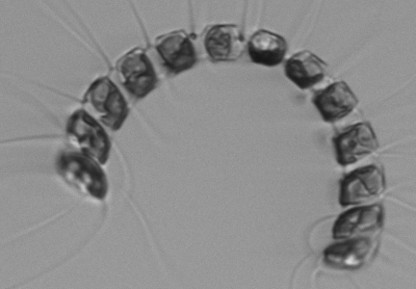
Vår 2023
Bilde av Chaetoceros debilis tatt med IFCB om bord MS Color Fantasy

Slide 28
Vår 2023
~1000 celler per liter av større dinoflagellater i slekten Tripos

Slide 29
Vår 2023

Slide 30

Høst 2023
~ 800 000 celler/L telt av Dactyliosolen fragilissimus registrert på Dk1 09.10.2023
Store celler som krever silisium for vekst
Den ble også registrert på FerryBox med IFCB

Slide 31
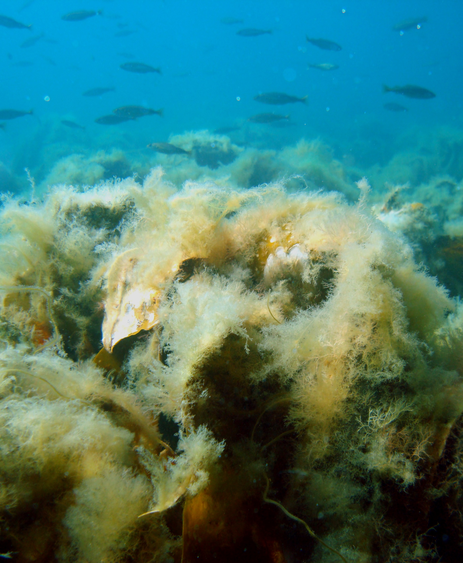
Oppsummert
Dypvannsfornyelse på våren
Sterk våroppblomstring
Flompåvirket fjord
  Ferskvannet kommer med næringsstoffer og farget stoff
  → Fjorden blir brunere
  → Fjorden blir ferskere
  Forholdene legges til rette for algeoppblomstringer, men algeoppblomstringer kan også hemmes av den mørke fargen
  → Konkurranse om lyset
  Det vi ser nå er de umiddelbare konsekvensene av flommen
  → Usikkert hvordan dette påvirker fjorden på lengre sikt (lurv, tang/tare, oksygen i bunnvannet)
Foto: Janne Gitmark/NIVA

Slide 32
Takk for oppmerksomheten

